Slide 1

KHỞI ĐỘNG

Slide 2
TRÒ CHƠI
Tổng hai số
của tớ và cậu là 50
TÌM BẠN
Mỗi bạn hãy viết 1 số bất kì vào bảng con
Trong 1 phút, em hãy tìm 1 – 2 bạn để hai hoặc ba số cộng lại bằng SỐ TRÒN CHỤC
Nhóm nào kết được với nhau sớm nhất thì thắng cuộc

Slide 3

NHỮNG BẠN ĐÃ TÌM THẤY NHAU

Slide 4
Thứ ... ngày ... tháng ... năm 2021
TOÁN
Phép trừ có số bị trừ
là số tròn chục

Slide 5
Cùng học

Slide 6



Cùng học
30 – 4 = ?
50 – 25 = ?

Slide 7

Cùng học
Chúng ta có thể sử dụng
các thẻ chục và khối lập phương
để minh họa cho phép tính nhé!
Gợi ý:

Slide 8
Cùng học
?
Trừ 4
30 – 4 =
Gợi ý:
?
Còn lại ……
30

Slide 9
Cùng học
30 – 4 = ?
50 – 24 = ?
Thực hiện nhóm đôi

Slide 10
Cùng học
30 – 4 = ?
50 – 24 = ?
Cùng chia sẻ
cách làm của nhóm em.

Slide 11

CÙNG HỌC
Để thực hiện phép trừ 30 – 4 ta có thể làm như sau:
?
Trừ 4
30 – 4 =
26
30
Còn lại ……

Slide 12

CÙNG HỌC
Để thực hiện phép trừ 30 – 4 ta có thể làm như sau:
Đặt tính
Viết 30 rồi viết số 4,
sao cho số đơn vị thẳng cột với nhau
30
Viết dấu trừ
4
Kẻ vạch ngang

Slide 13
CÙNG HỌC
Để thực hiện phép trừ 30 – 4 ta có thể làm như sau:
Đặt tính
Tính từ phải sang trái
30
0 không trừ được 4,
Tính
4
lấy 10 trừ 4 bằng 6,
viết 6,
nhớ 1.
2
6
3 trừ 1 bằng 2,
viết 2.
Vậy 30 – 4 = 26

Slide 14
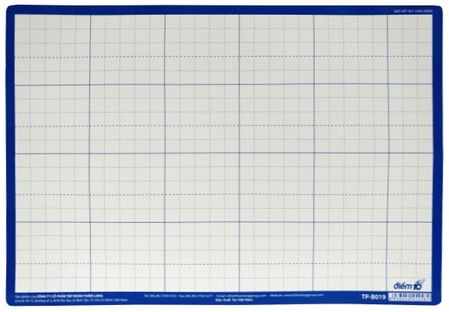
CÙNG HỌC
50 – 24 = ?
Cả lớp thực hiện đặt tính trên bảng con nhé.

Slide 15
CÙNG HỌC
Để thực hiện phép trừ 50 – 24 ta có thể làm như sau:
Trừ 24
50 – 24 =
?
26
Còn lại ……
50

Slide 16
CÙNG HỌC
Để thực hiện phép trừ 50 – 24 ta có thể làm như sau:
Đặt tính
Viết 50 rồi viết số 24,
sao cho số đơn vị thẳng cột với nhau
50
Viết dấu trừ
24
Kẻ vạch ngang

Slide 17
CÙNG HỌC
Để thực hiện phép trừ 50 – 24 ta có thể làm như sau:
Đặt tính
Tính từ phải sang trái
50
0 không trừ được 4,
Tính
24
lấy 10 trừ 4 bằng 6,
viết 6,
nhớ 1.
2
6
2 thêm 1 bằng 3,
5 trừ 3 bằng 2,
viết 2
Vậy 50 – 24 = 26

Slide 18
Thực hành

Slide 19

1
Đặt tính rồi tính
70 – 6
40 – 23
30 – 18
70
40
30
6
23
18
6
4
1
7
1
2

Slide 20
Luyện tập

Slide 21

1
Tính:
10
6
=
4
40
16
=
24

Slide 22
1
Tính:
10
8
=
2
50
28
=
22

Slide 23

1
Tính:
10
3
=
7
90
63
=
27

Slide 24

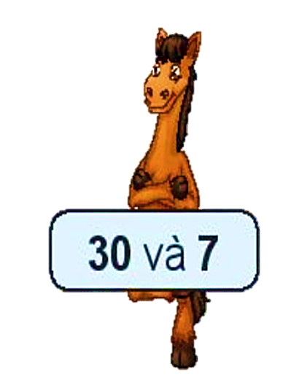

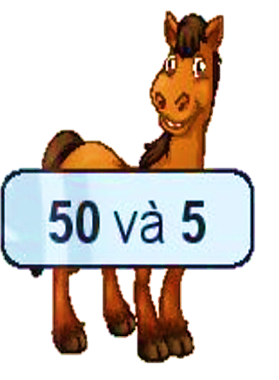
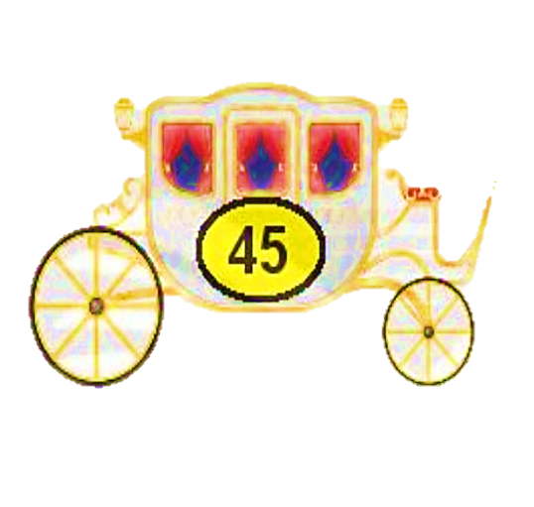
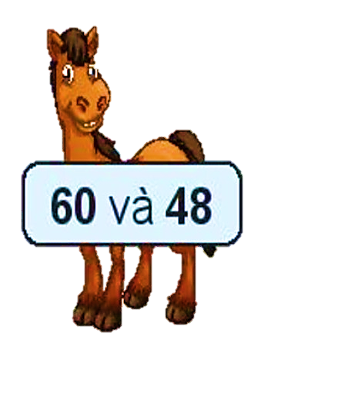
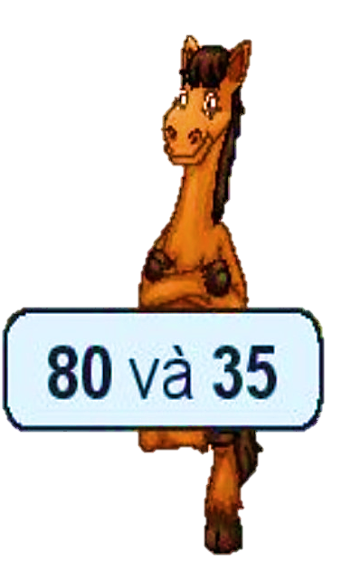
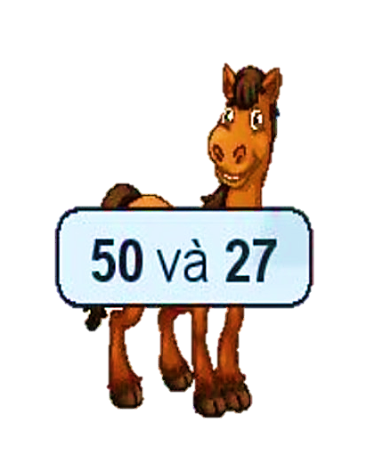
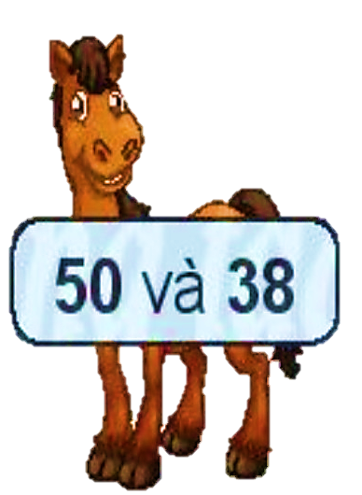

2
Mỗi chú ngựa kéo chiếc xe nào?
Tính hiệu hai số ở mỗi chú ngựa, Bạn sẽ tìm được xe ngựa kéo.

Slide 25

Một đàn cá có 20 con, 7 con trốn sau đám rong, còn lại chui vào vỏ ốc.
Hỏi có bao nhiêu con cá trong vỏ ốc?
3
Bài giải
Số con cá trong vỏ ốc là:
20 – 7 = 13
(con cá)
Đáp số: 13 con cá

Slide 26
Một đàn cá có 20 con, 7 con trốn sau đám rong, còn lại chui vào vỏ ốc.
Hỏi có bao nhiêu con cá trong vỏ ốc?
3
Cách giải khác:
Bài giải:
Phép tính:
20 – 7 = 13
Có 13 con cá trong vỏ ốc.

Slide 27
Củng cố

Slide 28
1
Đặt tính rồi tính
60 – 6
80 – 27
60
80
6
27
5
4
5
3

Slide 29
Tạm biệt
và hẹn gặp lại

